Slide 1
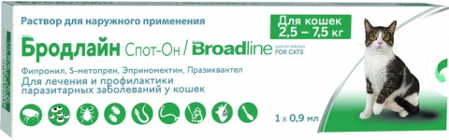
Бродлайн Спот-он
противопаразитарные капли для кошек
Свойства
Выгода
1
Препарат является комплексным
Средство наносится с помощью шприца-аппликатора
Препарат безопасен
Содержит фипронил и
S-метопрен
Эприномектин и празиквантел в составе
обеспечивает защиту кошек от наиболее распространенных как экто-, так и эндопаразитов
что способствует удобству применения и точности дозирования препарата
его можно применять котятам с 7-недельного возраста, а также беременным и лактирующим кошкам под контролем ветеринарного врача
которые эффективны против эктопаразитов, в том числе в стадии яйца и личинки (S-метопрен)
уничтожают круглых и ленточных гельминтов соответственно, а также обеспечивают профилактическую защиту от них
2
3
4
Бродлайн Спот-он противопаразитарные капли для кошек
5

